Slide 1
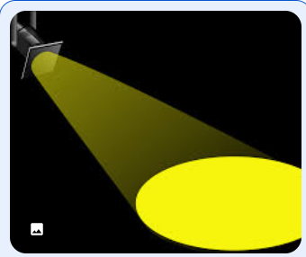
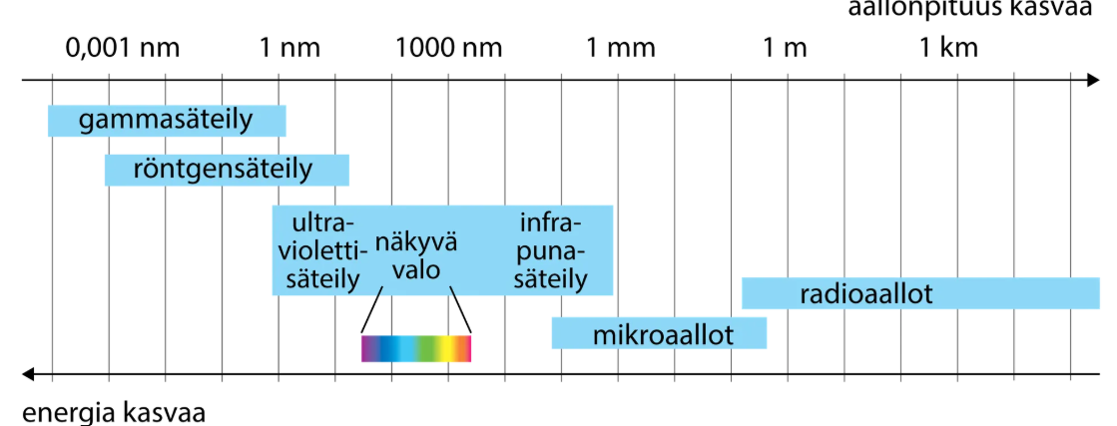
Valo
Kpl 14

Slide 2
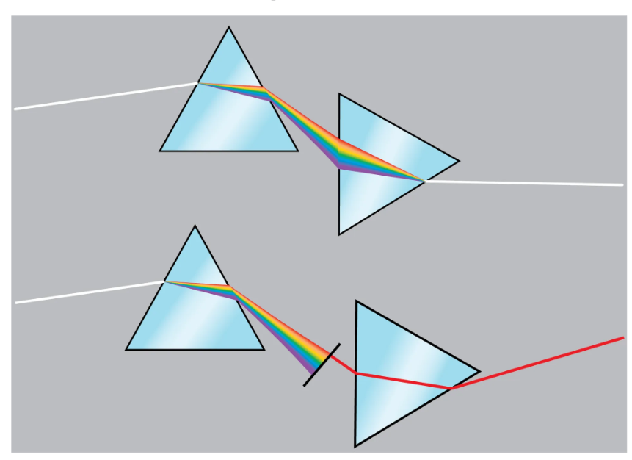
Valo valkoista valoa
Koostuu kaikista väreistä
Voidaan hajottaa prismalla, ja voidaan koota prismalla
Dispersio
Monokromaattinen valo (laser, koherentti)

Slide 3
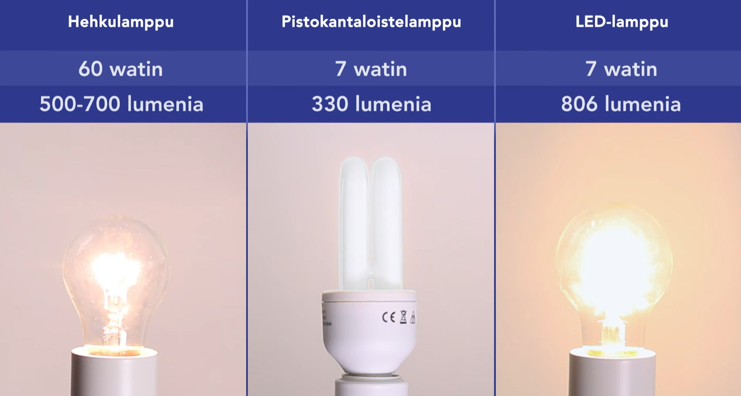
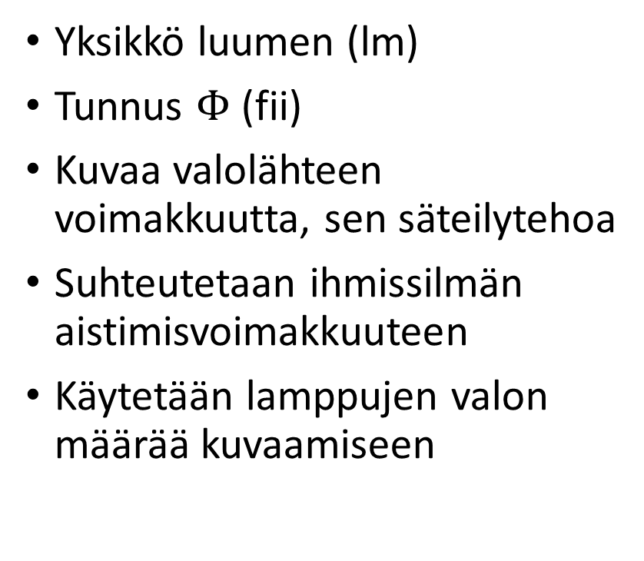
Valovirta
Yksikkö luumen (lm)
Tunnus $Φ$ (fii)
Kuvaa valolähteen voimakkuutta, sen säteilytehoa
Suhteutetaan ihmissilmän aistimisvoimakkuuteen
Käytetään lamppujen valon määrää kuvaamiseen

Slide 4
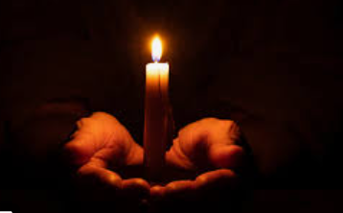

valaistusvoimakkuus
$$E=\frac{Φ }{A}$$
Kuvaa kuinka voimakkaasti pintaa valaistaan
Yksikkö luksi (lx)
Jos valaistus lähtee joka suuntaan, niin etäisyydellä r valaistusvoimakkuus on….
Kääntäen verrannollinen etäisyyden neliöön
$E=\frac{φ}{4πr^{2}}$

Slide 5
valovoima
Kuvaa pistemäisen valolähteen lähettämään valon määrää avaruuskulmaa kohti
Yksikkö kandela (cd)
SI järjestelmän perusyksikkö
Yksi kandela vastaa kynttilän valoa

Slide 6
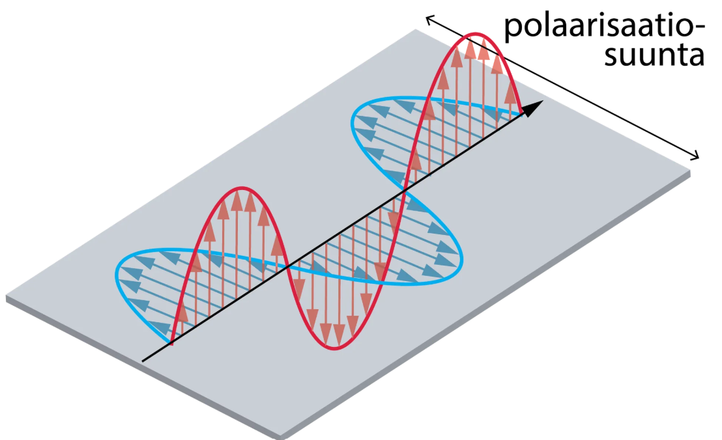
Valon polarisaatio
Auringon valo, lampun valo ym. värähtelee joka suuntaan
Osittain polarisoitunut valo = jotkin värähtelysuunnat heikentyneet
Täysin polarisoitunut valo = vain yhden suuntaisia värähtelyitä
Heijasteet osittain polarisoituneita tai täysin polarisoituneita
Esim. Aurinkolasit!
Sininen = Sähkökenttä
Punainen = Magneettikenttä

Slide 7
Ilmakehä
Siroaminen
Osittain polarisoitunutta
Mm. mehiläiset suunnistavat polarisoituneen auringonvalon avulla

Slide 8
tehtäviä
14-7, 14-9, 14-11, 14-17

